Slide 1
Областной природоохранный конкурс «Покормите птиц зимой.»
Выполнили : Ильин Николай, Кротов Павел, Назарова Екатерина, Чеботарёв Владислав, обучающиеся 3 класса Андреевского филиала МБОУ Мучкапской СОШ, классный руководитель: Масликова Наталья Васильевна.

Slide 2
Цели: -Выяснить, как зимуют птицы? - Чем кормить птиц зимой? Объект наблюдения: -Птицы Тамбовской области. Предмет наблюдения: - Птицы, которых мы увидели в деревне.

Slide 3
План
Изучить литературу о зимующих птицах, о видах кормушек для птиц, посмотреть материалы в Интернете.
Построить кормушки для птиц.
Понаблюдать за птицами на кормушках.
Зафиксировать результаты наблюдений в виде заметок, презентаций, фотографий.
Составить рекомендации для детей « Как правильно подкармливать птиц».

Slide 5
Голодно зимой и зверям и птицам. Особенно когда после оттепелей наступают морозы и деревья, и кустарники, остатки сухой травы и даже снег покрываются ледяной коркой. Лёд прочно закупоривает укрытия, где прячутся личинки насекомых. Птицам, даже таким проворным и шустрым, как поползень, приходится туго. Не помогают ни цепкие лапки, ни длинный клюв. Нелегко в такую погоду прокормиться. Многие из птиц, так и не дождавшись весны, гибнут.
Зимой и ранней весной подкормка птиц – самый эффективный способ помочь пернатым. Птицы довольно успешно могут противостоять холодам, но только в том случае, если вокруг много подходящего корма. Большое число птиц в зимние месяцы гибнет именно от бескормицы. Кормушка может спасти жизнь многим десяткам птиц.

Slide 6
В нашем классе обучается четыре человека: три мальчика и одна девочка. Мы все с большим желанием сделали четыре кормушки: одна сделана из пластиковой бутылки, две деревянные и одна из картонной коробки. Повесили их на территории нашей школы в саду. Конечно же положили в них корм.

Slide 7
Подкормку мы ведем три раза в неделю: понедельник, среда, пятница. Следим все вместе, чтобы в кормушках был корм: пшеница, овёс, пшено, семена клёна, семечки не жареные, кусочки сала несолёные, хлебные крошки.

Slide 9
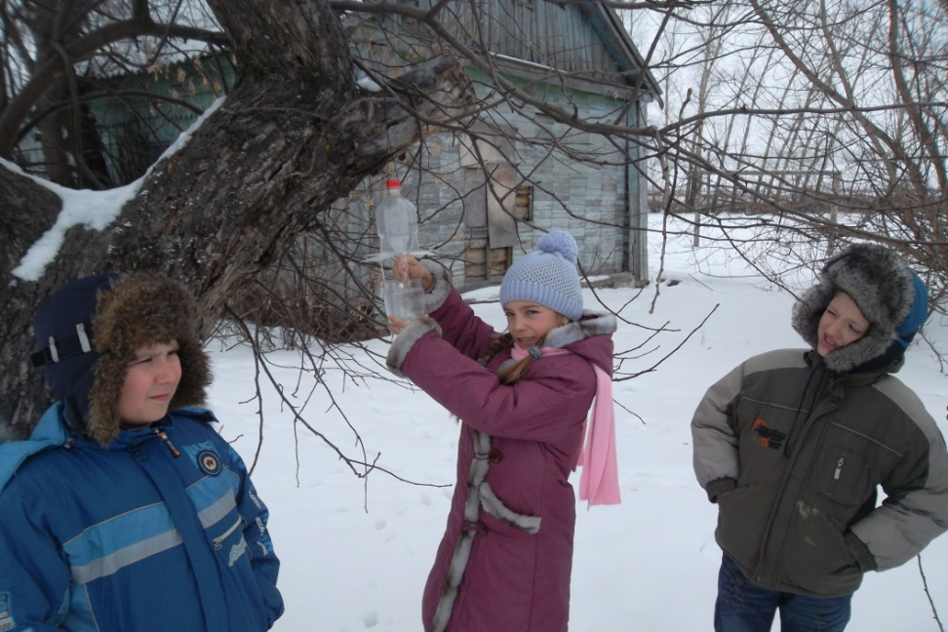
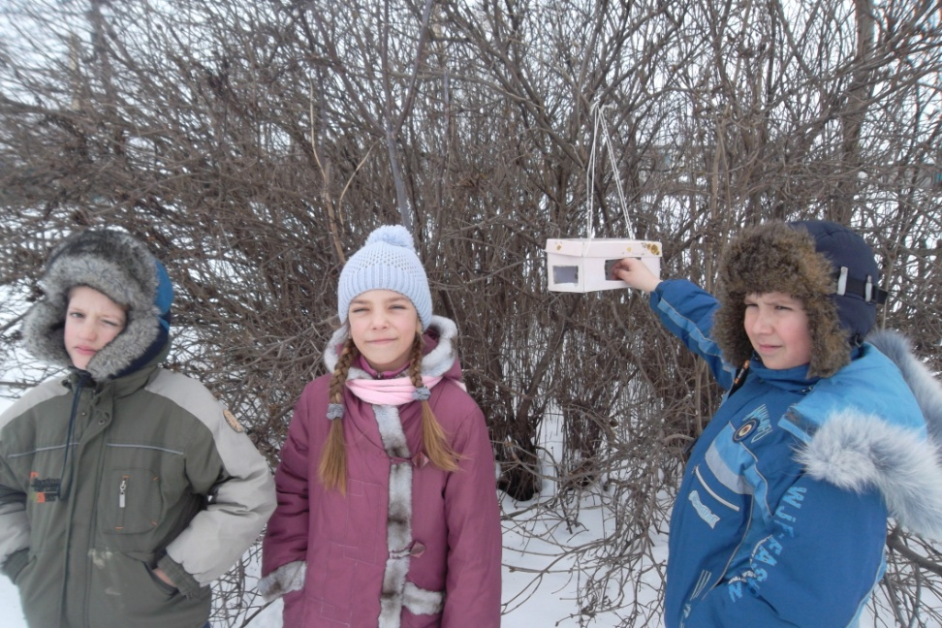

Slide 10
В зимний день среди ветвей Стол накрыт для гостей. Дощечка новая, Для птиц столовая, Зовет обедать, Крошек отведать.

Slide 12
В классе мы оформили стенд- плакат « Подкормите птиц зимой!» В нём помещена памятка « Как правильно подкармливать птиц». Данными советами мы руководствуемся при подкормке. Ещё помещены стихи о птицах, как трудно приходится им зимой, таких авторов как А. Яшина « Покормите птиц», « Новая столовая», а также загадки о птицах.

Slide 13
К нашим кормушкам
прилетают такие птицы
как воробьи, синицы, голуби, поползни.

Slide 14
Синица
Самая крупная синица из живущих у нас - большая синица. По сравнению со своими сестрами действительно большая, по сравнению с другими птицами - не такая уж большая (весит граммов 20). Ее чаще других можно увидеть зимой в городах и селениях. Прилетает птица к людям не от хорошей жизни: трудно, голодно в лесу в это время. Часть синичек откочевывает к югу (не улетает, синицы птицы оседлые, а именно откочевывает), часть остается в лесу, а часть прилетает к человеческому жилью: тут легче прожить, добыть еду. В это время синицы становятся в полном смысле всеядными птицами: едят зерна и крупу, крошки хлеба и кусочки мяса, сало и творог. И все-таки, очень много птиц погибает в это время. Те, кто доживает до весны, улетают в леса или остаются около людей в садах, парках, рощах. Ранней весной синица уже начинает подыскивать место для гнезда и устраивать его.

Slide 15
Воробей
Коротка моя песенка, вот: Чик-чирик! Другой никакой я не знаю. Зимовать не улетаю, А под крышей обитаю. Увидев добычу, я вмиг С крыши за нею слетаю. Прыг-скок! Чик-чирик! Не робей! Я бывалый … (воробей)

Slide 16
Воробьи – это певчие птицы из тропического семейства ткачиковых. Воробей домовой – самый обычный, хотя и не самый многочисленный в сёлах, городах и деревнях. Он отличается крупным пятном под клювом у самцов и отсутствием особых пятнышек - скобочек на щёках. Эти скобочки сразу отличают другого воробья – полевого, более распространённого в сельской местности. Воробьи домовые постепенно вымирают, число их сокращается год от года. Но нет, наверное, полезнее птицы, чем прожорливая семья воробьёв, с ранней весны и до первого снега она оглядывает каждую огородную былинку в поисках вредителей. Только понаблюдайте, как хлопотливо прыгают они по грядкам, как старый суровый воробей гоняется за жуками по земле и, поймав, задорно подскакивает к трепещущему крыльями желторотику. Очень хлопотливы серые пичуги, ведь за лето надо прокормить два-три выводка.
Ты малыш, воробей, На морозе не робей. По кормушке клювом бей, Наедайся поскорей.

Slide 17
Голубь
Си́зый го́лубь— широко распространённая птица семейства голубиных, родиной которой считаются Южная Европа, Юго-Западная Азия и Северная Африка. Ещё в глубокой древности эти птицы были приручены человеком, в результате были выведены так называемые домашние голуби Во времена Великих открытий человек перевозил с собой всё своё имущество, в том числе и голубей. Впоследствии одичавшие голуби широко распространились в мире и стали привычными обитателями больших городов и сельскохозяйственных ферм.
В дикой природе сизый голубь обычно селится на прибрежных скалах, в горных ущельях либо вдоль обрывистых берегов рек, часто поблизости от зарослей кустарника или сельскохозяйственных угодий Их полудомашние потомки легко адаптировались к жизни возле человеческого жилья, поскольку каменные постройки напоминают природные места обитания, а пищевые отходы служат надёжной кормовой базой в любое время года. Народные названия птицы — сизак, сизарь. В разговорной речи часто употребляются слова «гуля», «гулька» (отсюда поговорка «с гулькин нос», то есть очень мало).

Slide 18
Поползень
Поползень всегда в движении. Неизвестно, как и где отдыхает он в течение дня и отдыхает ли вообще. Он всю жизнь на ногах, в движении по стволам здоровых, больных и мертвых деревьев, и, кажется, что и крыльями своими он пользуется лишь для того, чтобы иногда перелететь с дерева на дерево.
Поползень может скакать по стволу или ветке в любом положении: боком, спиной вниз, головой вниз. При этом мягкий короткий хвост не служит ему опорой, как дятлу, и путь по вертикали вверх для него намного труднее, чем для дятла.
Поползень предпочитает взлетать до ветвей кроны и спускаться по стволу к корню, но, не скача вниз головой, а как бы падая, цепляясь когтями обеих лап за кору, повисая на одной ноге, выворачивая ее назад и подпираясь другой. Подвижность поползня сочетается с удивительной смелостью. Он без колебаний идет в любую ловушку, но, попав в западню, не теряется от страха, а зажав семечко в клюве, старается протиснуться с ним между прутьями. Возьмешь его в руки, он и тогда не выпустит добычу. В лесных поселках поползни часто залетают через открытые форточки в жилье и наскоро обшаривают комнату в надежде поживиться чем-нибудь съедобным. Таких смельчаков за несколько минут можно приучить садиться на руку и брать угощение с ладони.

Slide 19
А.Яшин. Покормите птиц зимой
Покормите птиц зимой. Пусть со всех концов К вам слетятся, как домой, Стайки на крыльцо.
Не богаты их корма. Горсть зерна нужна, Горсть одна — И не страшна Будет им зима.
Сколько гибнет их — не счесть, Видеть тяжело. А ведь в нашем сердце есть И для птиц тепло.
Разве можно забывать: Улететь могли, А остались зимовать Заодно с людьми.
Приучите птиц в мороз К своему окну, Чтоб без песен не пришлось Нам встречать весну.

Slide 20
Выводы
*Наблюдая за птицами мы поняли, что птиц зимой нужно подкармливать. Им трудно находить корм. *Кормушка может быть любой и сделать её по силам даже ребёнку, главное, чтобы в ней всегда был корм.
*Мы думаем, у каждого школьника около дома, на даче должна висеть своя кормушка. Птицы быстро привыкают к такой столовой и станут частыми гостями в ней.
*Конечно, птицы не умеют разговаривать. Но они обязательно отблагодарят людей и красивой весенней песней, и богатым урожаем, спасённым от вредителей. Но самое главное, мы считаем, люди, помогая птицам, становятся добрее и стараются бережнее относиться ко всему живому.
* Мы в дальнейшем будем, как можно больше узнавать о птицах, их видах и образе жизни.

Slide 21
Литература
-И. Акимушкин Мир животных. Рассказы о птицах. М., Молодая гвардия, 2000 г.
-В. Г. Бабенко А. А. Кузнецов Птицы. М., Педагогика, 2004.
-Т. Д. Нуждина Мир животных и растений. Энциклопедия для малышей. Чудо-всюду.- Ярославль: « Академия развития», 1997.
-http://michkniga.narod2.ru/p12aa1.html
http://birdsmoscow.mybb.ru/viewtopic.php?id=82
http://www.tstu.ru/win/tambov/les/ptici.htm

Slide 22
Масликова Наталья Васильевна, учитель начальных классов.
Андреевский филиал МБОУ Мучкапской СОШ.
(47546)53689
krotovatn@rambler.ru

Slide 23
Спасибо за внимание!

